Slide 1

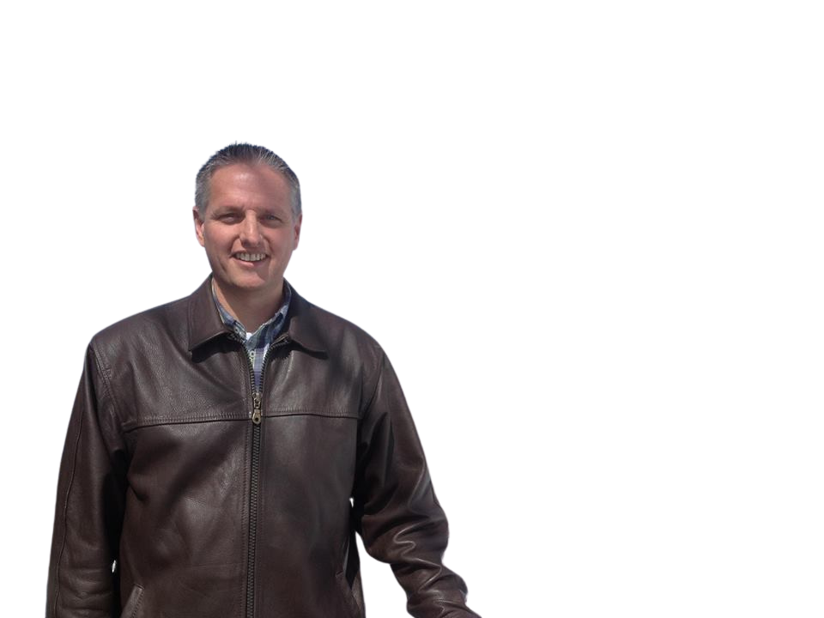


..................
“Making of Disciple-Makers”
“haciendo hacedores de discipulos”
“Fè moun k ap fè disip”
Rev. Scott Rainey

Slide 2
..................
What is a “Christlike” disciple?
¿Qué es un discípulo a la imagen de Cristo?
Ki sa yon disip “tankou Kris la” ye?
Rev. Scott Rainey

Slide 3
Mission of the Church of the Nazarene: to make Christlike disciples in the nations.
Misión de la Iglesia del Nazareno: Hacer discípulos a la imagen de Cristo en las naciones.
Grasa egzanp Kris la, nou konnen yon disip ki sanble ak Kris la fè disip ki fè disip.
Rev. Scott Rainey

Slide 4

By Christ’s example, we know that a Christlike disciple makes disciples who make disciples.
Por medio del ejemplo de Cristo, sabemos que un discípulo a la imagen de Cristo hace discípulos que hacen discípulos.
Grasa egzanp Kris la, nou konnen yon disip ki sanble ak Kris la fè disip ki fè disip.

Slide 5
..................
Core Principles of Nazarene Discipleship International:
1.Fervent Prayer.
2.Compassionate Outreach.
3.Comprehensive Biblical Learning.
4.Intentional Mentoring and Equipping.
5.Authentic Relationships.
Principios Medulares de Discipulado Nazareno International:
1.Oración Ferviente.
2.Alcance Compasivo.
3.Aprendizaje Bíblico Amplio.
4.Mentoreo y Equipamiento Intencional.
5.Relaciones Auténticas.
Prensip debaz nan Disip Nazarèt Entènasyonal:
1. Lapriyè fèvant
2. Sansiblizasyon konpasyon
3. Aprantisaj biblik konplè
4. Entansyonèl Mentoring ak Ekipman
5. Relasyon natif natal
Rev. Scott Rainey

Slide 6

Making disciples.
Making disciple-makers.
Making of the makers of disciple-makers.
Haciendo Discípulos.
Haciendo Hacedores de Discípulos.
¿Cómo Hacer a los que Harán Hacedores de Discípulos?
Fè disip
Fè disip-fè disip
Fè moun k ap fè moun k ap fè disip

Slide 7
..................
What is an intentional path toward the multiplication of disciple-makers?
¿Qué es una vía intencional hacia la multiplicación de hacedores de discípulos?
Ki yon chemen entansyonèl nan direksyon miltiplikasyon moun k ap fè disip?
Rev. Scott Rainey

Slide 8
Selection: Watch and pray for a FAST disciple.
Selección: Vea y ore por un discípulo de FAST.
Seleksyon: Gade epi priye pou yon disip RAPID.

Slide 9
  Faithful.
  Available.
  Submitted.
  Teachable.
  Fiel.
  Disponible.
  Entregado.
  Se le puede enseñar
  Fidèl
  Disponib
  Soumèt
  anseyan

Slide 10
Invitation: Invite a FAST disciple to make disciples.
Invitación: Invite a un discípulo de FAST a hacer discípulos.
Envitasyon: Envite yon disip RAPID pou fè disip.

Slide 11
Model: You watch me make disciples in our group.
Modelo: Ustedes me ven haciendo discípulos en nuestro grupo.
Modèl: Ou gade m fè disip nan gwoup nou an.

Slide 12
Train: You practice with me in private, and then we start a group together.
Entrenen: Ustedes practican conmigo en privado, y luego iniciamos un grupo juntos.
Tren: Ou pratike avè m 'an prive, epi Lè sa a, nou kòmanse yon gwoup ansanm.

Slide 13
Coach: Now, you make disciples. I will watch you facilitate. Later we will talk, and I will give you feedback.
Adiestrador: Ahora, ustedes hacen discípulos. Les veré facilitar. Luego, platicaremos y les daré retroalimentación.
Antrenè: Kounye a, ou fè disip. Mwen pral gade ou byen fasilite. Pita nou pral pale, epi mwen pral ba ou fidbak.

Slide 14
Family: I will leave your group, but I will invite you to a monthly meeting of disciple-makers.
Familia: Saldré de su grupo, pero los invitaré a una reunión mensual de hacedores de discípulos.
Fanmi: M ap kite gwoup ou a, men m ap envite w nan yon reyinyon k ap fè disip chak mwa.

Slide 15
Repeat: Look for another FAST disciple and repeat the steps just mentioned.
Repitan: Busquen a otro discípulo de FAST y repitan los pasos que se acaban de mencionar.
Repete: Chèche yon lòt disip FAST epi repete etap nou sot mansyone yo.

Slide 16
Multiply: You now leave my monthly meetings to start your own monthly meetings for your disciple-makers.
Multipliquen: Ahora ustedes dejarán mis reuniones mensuales para iniciar sus propias reuniones mensuales para sus hacedores de discípulos.
Miltipliye: Kounye a, ou kite reyinyon m yo chak mwa yo pou w kòmanse pwòp reyinyon pa w yo chak mwa pou moun k ap fè disip ou yo.

Slide 17
..................
THANK YOU.
GRACIAS.
méSSI.
Rev. Scott Rainey

